Slide 1
Opportunità di finanziamento dell'UE per la resilienza digitale delle MPMI
Proposta di formazione fornita da IHF asbl

Slide 2
Indice
Unità 1. Introduzione al bilancio dell'UE
1.1 Preparare il contesto: Comprendere il panorama finanziario dell'UE
1.2 All'interno del processo di bilancio: Bilancio a lungo termine e annuale
1.3 Potenziare il futuro: NextGenerationEU
1.4 Allocazione delle risorse: Strategie di assegnazione del bilancio
1.5 Introdurre il percorso: Finanziamento centralizzato e decentralizzato
Unità 2. Un approfondimento sui programmi dell'UE
2.1 Focus sul Quadro di gestione diretta e condivisa
2.2 Panoramica globale dei programmi di finanziamento dell'UE
2.3 Struttura radicale dei programmi di finanziamento dell'UE: E+ come esempio
2.4 Esempi di programmi dell'UE per il miglioramento delle competenze, la riqualificazione e la competitività aziendale
Unità 3. Il ciclo di vita del progetto standard dell'UE – Avvio e Candidatura
3.1 Fase macro-iniziale: Dall'idea di progetto alla proposta
3.2 Fase di sviluppo della proposta: Quadro ed elementi chiave
3.3 Processo di valutazione della presentazione e della proposta

Slide 3
Obiettivi formativi
Alla fine di questo modulo sarete in grado di...
BILANCIO DELL'UE
Comprendere il panorama concettuale di riferimento per il bilancio dell'UE, valutando le tendenze fino al 2027
Analizzare il quadro finanziario pluriennale (QFP), NextGenerationEU e i processi di bilancio annuali con i relativi quadri di gestione, individuandone il ruolo nella definizione delle politiche di finanziamento dell'UE
PROGRAMMI DELL'UE
Navigare nel panorama diversificato dei programmi di finanziamento dell'UE, comprendendone la struttura radicale
Valutare programmi specifici dell'UE riguardanti il miglioramento delle competenze, la riqualificazione e la competitività aziendale, con informazioni dettagliate sulla loro applicazione per le MPMI
PROGETTI DELL'UE
Comprendere il ciclo di vita del progetto dell'UE, dall'idea del progetto al processo di valutazione

Slide 4
Unità 1. Introduzione al bilancio dell'UE
1.1 : Preparare il contesto: Comprendere il panorama finanziario dell'UE (1)
BILANCIO DELL'UE: una forza fondamentale, non come sostituto ma come complemento ai bilanci nazionali. Funge da riserva di risorse finanziarie ed economiche strategicamente impiegate dalle istituzioni dell'UE per sostenere le economie e le società, estendendo l'impatto oltre i confini nazionali. Questa linea di salvataggio finanziaria consente ai paesi dell'UE di raggiungere prestazioni superiori a quelle che otterrebbero in modo indipendente.
L'essenza del bilancio dell'UE risiede nel suo multiforme sistema di sostegno:
Obiettivi di sviluppo a lungo termine: Il bilancio dell'UE incanala le risorse per promuovere lo sviluppo sostenibile, stabilendo le basi per i progressi sociali ed economici duraturi
Risparmio di fondi pubblici: Agendo in qualità di (co)finanziatore di progetti espansivi, il bilancio dell'UE facilita notevoli risparmi in termini di fondi pubblici, promuovendo pratiche finanziarie responsabili e di impatto
Internazionalizzazione delle migliori pratiche: Alimentando un ambiente favorevole alla collaborazione internazionale, l' il bilancio dell’UE promuove lo scambio di migliori pratiche e studi di casi al di là dei confini nazionali
Sostegno tempestivo ed efficiente: Il bilancio dell'UE si posiziona come un sistema di sostegno tempestivo ed efficiente, estendendone la portata ai cittadini, alle pubbliche amministrazioni e alle imprese quando necessario
1
2
3
4

Slide 5
Unità 1. Introduzione al bilancio dell'UE
1.1 Preparare il contesto: Comprendere il panorama finanziario dell'UE (2)
Il bilancio dell'UE rappresenta un percorso finanziario dinamico, in linea strategicamente con gli obiettivi a lungo termine dell'UE. Opera nell'ambito di cicli strutturati pluriennali, con l'obiettivo di garantire una gestione finanziaria strategica in periodi prestabiliti.
I cicli strutturati pluriennali sono regolati in intervalli di sette anni, con quello attuale che va dal 2021 al 2027.
Questo approccio ciclico nella pianificazione strategica delle attività finanziarie si riflette nel funzionamento del bilancio e della gestione dei fondi entro intervalli specifici, che sono anche ciclici - dal bilancio a lungo termine al bilancio annuale.
Periodicamente, l'effettiva distribuzione dei fondi passa attraverso le seguenti fasi che costituiscono un processo di gestione:
PIANIFICAZIONE
APPROVAZIONE
ATTUAZIONE
VALUTAZIONE
Le istituzioni dell'UE pianificano in modo collaborativo gli stanziamenti finanziari attraverso l'avvio di programmi specifici.
Il bilancio previsto o richiesto dai vari beneficiari è sottoposto a procedure di approvazione, garantendo l'allineamento con gli obiettivi dell'UE.
I fondi sono distribuiti e i progetti vengono implementati.
I risultati sono costantemente valutati per misurare l'impatto e l'efficacia delle dotazioni finanziarie.

Slide 6
Unità 1. Introduzione al bilancio dell'UE
1.2 All'interno del processo di bilancio: Bilancio a lungo termine e annuale (1)
Basandosi sulla comprensione del panorama finanziario dell'UE e sull'introduzione della relativa ciclicità di sette anni, approfondiamo il processo di bilancio, navigandolo dal lungo termine alle implicazioni annuali.
Bilancio a lungo termine
Riconosciuto anche come quadro finanziario pluriennale (QFP), questo bilancio a lungo termine si estende su sette anni, stabilendo fondi di spesa per categorie e priorità dell'UE come la digitalizzazione o lo sviluppo rurale.
Ricordando i cicli di sette anni, il QFP funge da piano strategico, guidando le iniziative dell'UE. L'attuale QFP 2021-2027 è in linea con le priorità dell'UE e con l'agenda a lungo termine, promuovendo la coerenza nei programmi e nei progetti.
I negoziati sul QFP coinvolgono le principali istituzioni dell'UE (Parlamento, Consiglio e Commissione) in cui la Commissione svolge un ruolo fondamentale nel proporre l'assegnazione dei fondi e i massimali di spesa, i flussi di entrate, le decisioni in materia di risorse e la legislazione per i relativi programmi di finanziamento.
Bilancio annuale
A complemento del QFP, il bilancio annuale affronta specifiche priorità annuali attraverso la (ri)negoziazione collaborativa tra le istituzioni dell'UE.
Nell'ambito di un ciclo di sette anni, esso rappresenta l'obiettivo fondamentale per allineare gli obiettivi a breve termine con la strategia più ampia del QFP. In quanto processo dinamico, consente risposte agili, adattandosi eventualmente alle esigenze e alle opportunità emergenti nell'arco dell'anno, ad esempio COVID, shock geopolitici.
Il bilancio annuale è sottoposto a un rigoroso processo di negoziazione basato sul calendario, che prevede stime (entro luglio), proposte (entro settembre) e posizioni (entro ottobre) della Commissione, del Consiglio e del Parlamento, garantendo trasparenza e adattabilità.
Nell'ambito di questo quadro olistico del processo di bilancio dell'UE, ilQFP e il bilancio annuale lavorano in tandem, garantendo efficacemente un equilibrio tra la visione a lungo termine e gli obiettivi a breve termine, consentendo anche una risposta agile, se necessario.

Slide 7
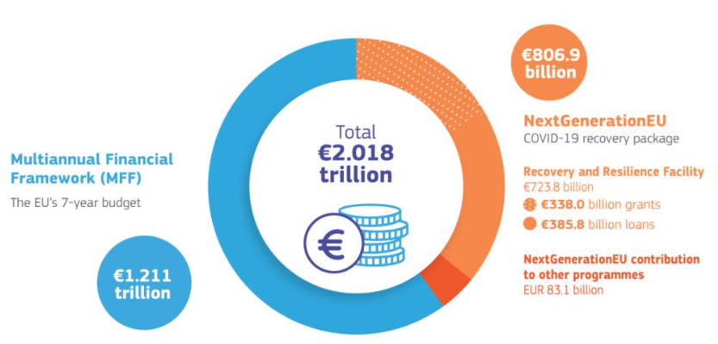
Unità 1. Introduzione al bilancio dell'UE
1.2 All'interno del processo di bilancio: Bilancio a lungo termine e annuale (2)
Concentrandosi sul ciclo 2021-2027, il bilancio a lungo termine dell'UE, alimentato dallo strumento per la ripresa NextGenerationEU, raggiunge un importo senza precedenti di 2.018 trilioni di EURO (secondo i prezzi correnti nel novembre 2020).
Doppia composizione:
QFP per il periodo 2021-2027: 1.211 trilioni di euro
NextGenerationEU: 806,9 miliardi di EURO
Punti salienti principali:
Il 50 % del totale mira a far progredire l'UE attraverso la ricerca, l'innovazione, un clima equo e transizioni digitali, nonchè la preparazione, la ripresa e la resilienza, segnando un'attenzione significativa alla modernizzazione.
Il 31,9 % è destinato ad affrontare priorità nuove e rafforzate, sottolineando un approccio dinamico alle sfide emergenti
Il 30 % è dedicato ad affrontare le sfide dei cambiamenti climatici, con particolare attenzione alla protezione della biodiversità e alle questioni di genere
Il 10 % della spesa per il 2026 e il 2027 è destinata alla biodiversità.
Il 20 % dei finanziamenti NextGenerationEU è destinato a rafforzare la trasformazione digitale
2021-2027: Un bilancio a lungo termine dell'UE modernizzato, alimentato da NextGenerationEU
Fonte: Commissione europea, Il bilancio dell'UE 2021-2027 — Cosa c'è di nuovo?

Slide 8
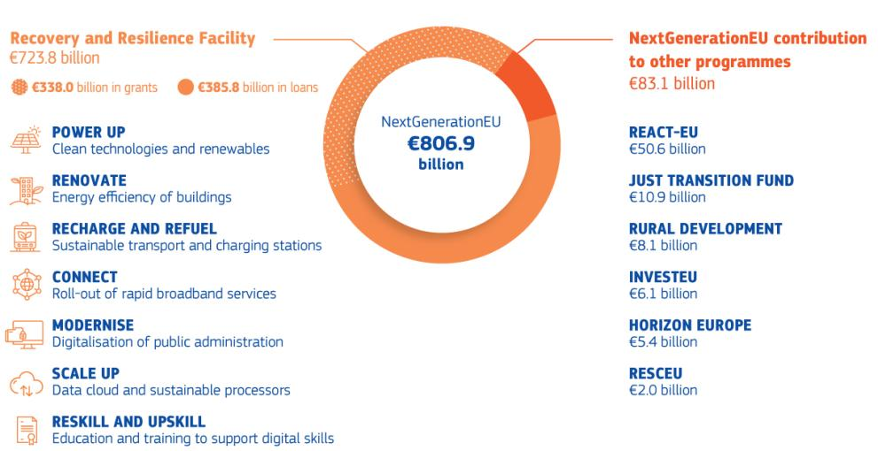
Unità 1. Introduzione al bilancio dell'UE
1.3 Potenziare il futuro: NextGenerationEU
...ma cos'è NextGenerationEU?
NextGenerationEU è uno strumento per la ripresa che integra il QFP introdotto nel 2020 in risposta alle ripercussioni socio economiche della pandemia. Mira a orientare l'Europa verso la ricerca, l'innovazione, la sostenibilità, le transizioni digitali e la resilienza in generale.
NextGenerationEU prevede un'iniezione finanziaria di 806,9 miliardi di EURO, di cui 723,8 miliardi di EURO destinati al dispositivo per la ripresa e la resilienza, oltre a un contributo di 83,1 miliardi di EURO a programmi esistenti quali REACT-EU, HORIZON EU, ecc.
Il dispositivo per la ripresa e la resilienza fornisce un sostegno sostanziale agli investimenti pubblici, con particolare attenzione ai progetti verdi e digitali. Finanziate da NextGenerationEU, queste risorse, per un totale di 338 miliardi di EURO in sovvenzioni e 385,8 miliardi di EURO in prestiti, sono state convogliate in vari programmi e tra i paesi dell'UE come beneficiari, vale a dire il Piano nazionale per la ripresa e la resilienza (NRRP).
L'assegnazione dei fondi segue criteri come il PIL pro capite, i tassi di disoccupazione, la dimensione della popolazione e l'impatto della pandemia.
NextGenerationEU: oltre 800 miliardi di euro per la ripresa dell'Europa
Fonte: Commissione europea, Il bilancio dell'UE 2021-2027 — Cosa c'è di nuovo?

Slide 9
Unità 1. Introduzione al bilancio dell'UE
1.4 Allocazione delle risorse: Strategie di assegnazione del bilancio (1)
Chi beneficia del bilancio dell'UE?
Organizzando in modo efficiente i finanziamenti, il bilancio dell'UE suddivide strategicamente le risorse in categorie di spesa ( rubriche - cfr. prossima diapositiva per ulteriori dettagli) e programmi, garantendo un sostegno efficace ai beneficiari in vari settori politici dell'UE. Questo approccio facilita un impatto trasversale, allineandosi agli obiettivi generali del bilancio a lungo termine.
Integrazione con NextGenerationEU:
Mentre NextGenerationEU opera come uno strumento distinto, i suoi flussi finanziari si integrano perfettamente con i programmi integrati nel bilancio a lungo termine. Questa sinergia garantisce che l'impatto di NextGenerationEU sia massimizzato in diversi settori politici.
Doppio finanziamento per le rubriche chiave:
Per amplificare la sua influenza, diverse rubriche ricevono finanziamenti sia dal QFP che da NextGenerationEU. Questo approccio collaborativo migliora la capacità del bilancio di affrontare sfide molteplici e di rafforzare le iniziative di trasformazione.

Slide 10
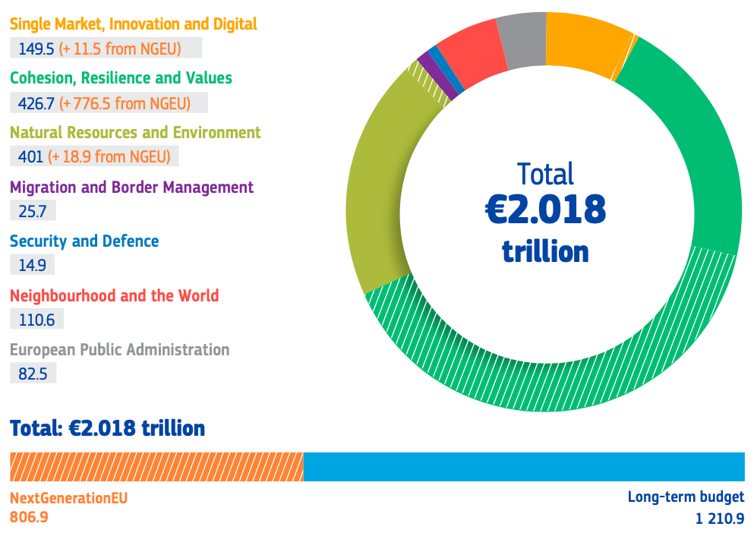
Unità 1. Introduzione al bilancio dell'UE
1.4 Allocazione delle risorse: Strategie di assegnazione del bilancio (2)
Dotazioni per rubrica per il periodo dal 2021 al 2027 — in miliardi
Rubrica 1: Mercato unico, innovazione e digitale
Ricerca e innovazione
Investimenti strategici dell'UE
Mercato unico
Spazio
Rubrica 2: Coesione, resilienza e valori
Sviluppo regionale e coesione
Recupero e resilienza
Investire nelle persone, nella coesione sociale e nei valori
Rubrica 3: Risorse naturali e ambiente
Agricoltura e politica marittima
Ambiente e azione per il clima
Rubrica 4: Migrazione e gestione delle frontiere
Migrazioni
Gestione delle frontiere
Rubrica 5: Sicurezza e difesa
Sicurezza
Difesa
Rubrica 6: Quartiere e mondo
Azione esterna
Assistenza preadesione
Rubrica 7: Pubblica amministrazione europea
Fonte: Commissione europea, bilancio a lungo termine dell'UE 2021-2027 e NextGenerationEU — Fatti e cifre

Slide 11
Unità 1. Introduzione al bilancio dell'UE
1.4 Allocazione delle risorse: Strategie di assegnazione del bilancio (3)
Dotazioni per politica e programma - con particolare attenzione al QFP
La ripartizione del QFP 2021-2027 rivela stanziamenti mirati che guidano politiche e programmi di impatto.
Un considerevole 31,9 % è destinato a settori critici quali la ricerca, l'istruzione e la protezione delle frontiere, promuovendo un approccio olistico alle priorità dell'UE. Quando si integrano i finanziamenti NextGenerationEU, questa quota aumenta oltre il 50 % del totale, sottolineando l'impegno collettivo a rafforzare i settori chiave per la crescita sostenibile e la resilienza.
Inoltre, la coesione economica, sociale e territoriale assicura una quota del 30,5 %, mentre la politica agricola comune prevede il 30,9 %. In particolare, entrambe le politiche sono oggetto di una significativa modernizzazione, in linea con l'obiettivo generale di sostenere le transizioni verdi e digitali.
A destra, una tabella dettagliata presenta una panoramica delle dotazioni del QFP per politica e programma, offrendo trasparenza e comprensione della distribuzione strategica delle risorse.
Dotazione di bilancio a lungo termine (2021-2027) | Miliardi
Politica di coesione | 372.6
Fondo europeo di sviluppo regionale (FESR) | 226
Fondo di coesione (FC) | 48
Fondo sociale europeo+ (FSE+) | 98.5
Politica agricola comune (PAC) | 378.5
Fondo europeo agricolo di garanzia (FEAGA) | 291
Fondo europeo agricolo per lo sviluppo rurale (FESR) | 87.4
Priorità nuove e rafforzate | 377.3
Orizzonte Europa | 86.1
Strumenti di vicinato, sviluppo e cooperazione internazionale | 79.5
Meccanismo per collegare l'Europa | 20.7
InvestEU | 3
Programma spaziale europeo | 14.9
Programma Europa digitale | 7.6
Programma per il mercato unico | 4.2
Giustizia, diritti e valori | 0.9
EU4Health | 2.4
RescEU | 1.3
Europa creativa | 1.8
Erasmus+ | 24.6
Aiuti umanitari | 11.6
Vita (Azione Climatica e Ambientale) | 5.4
Fondo per una transizione giusta | 8.4
Altro | 105

Slide 12
Unità 1. Introduzione al bilancio dell'UE
1.5 Introdurre il percorso: Finanziamento centralizzato e decentralizzato
Finanziamenti centralizzati
Il finanziamento centralizzato prevede la gestione diretta e l' esecuzione di fondi e programmi da parte delle istituzioni dell'UE. In questo contesto, la Commissione europea assume un ruolo guida nell‘amministrazione e nella gestione dei programmi e delle iniziative, garantendo uniformità e coesione nell'attuazione.
Esempi:
Orizzonte Europa: Un programma faro dell'UE per la ricerca e l'innovazione gestito direttamente dalla Commissione europea
Erasmus+: Finanziamenti centralizzati per programmi di istruzione, formazione, gioventù e sport sotto la supervisione della Commissione europea
Finanziamenti decentrati
Contrariamente al finanziamento centralizzato, quello decentrato consente agli Stati membri (e alle regioni) di gestire i fondi dell'UE in un quadro di gestione concorrente. Assumono un ruolo guida nella progettazione, esecuzione e supervisione dei programmi, allineando gli obiettivi e i traguardi dell'UE alle esigenze e priorità regionali.
Esempi:
Politica agricola comune (PAC): Gli Stati membri progettano programmi agricoli adattati alle loro esigenze specifiche
Fondo europeo di sviluppo regionale (FESR): Finanziamenti decentrati che rispondano alle esigenze e alle disparità regionali e promuovano iniziative di sviluppo locale
Collaborazione strategica: Entrambe le rotte si uniscono per raggiungere gli obiettivi generali dell'UE. Il finanziamento centralizzato semplifica i programmi in tutta l'UE, mentre i finanziamenti decentrati incoraggiano iniziative personalizzate che tengano conto dell'unicità e della diversità delle esigenze locali.

Slide 13
Unità 2. Un approfondimento nei programmi dell'UE
2.1 Focus sul Quadro di gestione diretta e condivisa (1)
All'interno del quadro di gestione diretta, esaminiamo il ruolo guida della Commissione europea. Assume una posizione centrale, essendo direttamente responsabile e supervisionando ogni aspetto dell'attuazione di un programma:
Lancio di inviti a presentare proposte: Avviare il processo invitando proposte di progetto
Valutazione delle proposte presentate: Valutazione rigorosa per garantire l'allineamento con gli obiettivi
Firma delle convenzioni di sovvenzione: Formalizzare gli impegni con i promotori di progetti di successo
Monitoraggio dell'implementazione del progetto: Sorveglianza continua per garantire l'aderenza alla definizione di linee guida
Valutazione dei risultati: Valutazione dei risultati del progetto in base a criteri predefiniti
Effettuare pagamenti: Agevolazione degli esborsi finanziari come previsto
Questi compiti globali si svolgono all'interno dei servizi della Commissione, nelle sue sedi centrali, nelle delegazioni dell'UE o tramite agenzie esecutive dell'UE designate. In particolare, i programmi centralizzati eseguiti attraverso la gestione diretta costituiscono circa il 20 % del bilancio dell'UE per il periodo 2021-2027. Questo approccio centralizzato garantisce un processo di attuazione coerente e semplificato, guidato esclusivamente da entità dell'UE senza il coinvolgimento di terzi esterni.

Slide 14
Unità 2. Un approfondimento nei programmi dell'UE
2.1 Focus sul Quadro di gestione diretta e condivisa (2)
Oltre al quadro di gestione diretta, concentriamoci sul quadro di gestione condivisa, in cui i fondi dell'UE sono gestiti congiuntamente con gli Stati membri e le regioni. Questo modello collaborativo coinvolge sia la Commissione europea che le autorità nazionali degli Stati membri, compresi i ministeri e le istituzioni pubbliche, supervisionando congiuntamente programmi specifici. Circa il 70 % dei programmi dell'UE opera nell'ambito di questa struttura di gestione condivisa.
Nell'ambito della gestione condivisa, le amministrazioni degli Stati membri a livello nazionale, regionale e locale svolgono un ruolo chiave nella selezione dei progetti da finanziare e nell'assunzione di responsabilità di gestione quotidiane. Attraverso un partenariato sinergico con gli Stati membri, la Commissione europea garantisce il buon esito dei progetti e l'effettivo utilizzo dei fondi.
I portali web nazionali e i siti web dei programmi forniscono informazioni in tempo reale sulle prossime opportunità di finanziamento. Ciò include dettagli quali le regioni interessate dagli inviti di finanziamento, i criteri di ammissibilità, gli importi dei finanziamenti, i programmi e gli obiettivi politici dell'UE e le scadenze.
I principali fondi dell'UE gestiti nell'ambito del quadro condiviso comprendono:
Fondo europeo di sviluppo regionale (FESR)
Fondo sociale europeo Plus (FSE+)
Fondo di coesione (FC)
Fondo per una transizione giusta (JTF)
Fondo europeo per gli affari marittimi, la pesca e l'acquacoltura (FEAMPA)
Fondo asilo, migrazione e integrazione (AMIF)
Fondo per la sicurezza interna (ISF)
Strumento di sostegno finanziario per la gestione delle frontiere e la politica dei visti (BMVI)

Slide 15
Unità 2. Un approfondimento nei programmi dell'UE
2.2 Panoramica globale dei programmi di finanziamento dell'UE (1)
Ricordando i programmi dell'UE evidenziati nella discussione sull'assegnazione delle risorse (cfr. sezione 1.4 (3) - slide n. 11), esaminiamo ora la loro distribuzione in vari settori prioritari trasversali. Ciascun programma è dedicato al sostegno di settori politici distinti, come illustrato di seguito:
Politica di coesione
Politica agricola comune
Fondo per una transizione giusta
Orizzonte Europa
Dispositivo per la ripresa e la resilienza
Programma LIFE Meccanismo per collegare l'Europa
Fondo sociale europeo+
Erasmus+
Corpo europeo di solidarietà
Orizzonte Europa
Europa creativa
VERDE
TRANSIZIONE
CAPITALE UMANO
PROMUOVEREINVESTIMENTI
InvestEU
Politica di coesione
Fondo europeo per lo sviluppo sostenibile+
Programma per il mercato unico
Dispositivo per la ripresa e la resilienza
DIGITALE TRANSIZIONE
Orizzonte Europa
Programma Europa digitale
Meccanismo per collegare l'Europa
Politica di coesione
Dispositivo per la ripresa e la resilienza
AUTONOMIA STRATEGICA APERTA
Fondo europeo per la difesa
Programma spaziale europeo Mobilità militare
EU4Health
Orizzonte Europa
Politica estera e di sicurezza comune
Fonte: Commissione europea, bilancio a lungo termine dell'UE 2021-2027 e NextGenerationEU — Fatti e cifre

Slide 16
Unità 2. Un approfondimento nei programmi dell'UE
2.2 Panoramica globale dei programmi di finanziamento dell'UE (2)
Accedere ai finanziamenti e alle offerte dell'UE e ai programmi dell'UE disponibili attraverso il portale SEDIA - consultazione gratuita
Fondo asilo, migrazione e integrazione (AMIF) | Strumenti per la gestione delle frontiere e la politica dei visti (BMVI) | Programma Cittadini, Uguaglianza, Diritti e Valori (CERV) | Meccanismo per collegare l'Europa (MCE) | Programma Europa creativa (CREA) | Strumento delle attrezzature per il controllo doganale (CCEI)
Programma doganale (CUST) | Programma Europa digitale (DIGITAL) | Erasmus+ (ERASMUS+) | Azione esterna dell'UE (RELEX) | Programma EU4Health (EU4H) | Programma Euratom di ricerca e formazione (EURATOM)
Europe Direct (ED) | Fondo europeo per la difesa (FES) | Fondo europeo per gli affari marittimi, la pesca e l'acquacoltura (FEAMPA) | Parlamento europeo (PE) | Fondo sociale europeo + (FSE+) | Corpo europeo di solidarietà (ESC)
Programma Fiscalis (FISC) | Orizzonte Europa (HORIZON) | Misure di informazione per la politica di coesione dell'UE (IMREG) | Fondo per l'innovazione (InnovFund) | Fondo per la sicurezza interna (ISF) | Strumento interregionale per gli investimenti nell'innovazione (I3)
Meccanismo per una transizione giusta (JTM) | Programma Giustizia (JUST) | Sviluppo di prossimità e cooperazione internazionale (NDICI) | Progetti pilota e azioni di preparazione (PPPA) | Programma per l'ambiente e l'azione per il clima (LIFE) | Programma per la protezione dell'euro contro la contraffazione (PERICLES IV)
Promozione dei prodotti agricoli (AGRIP) | Fondo di ricerca carbone e acciaio (RFCS) | Programma per il mercato unico (SMP) | Linee di Competenze Sociali Prerogative e Specifiche (SOCPL) | Strumento di supporto tecnico (STI) | Programma antifrode dell'Unione (EUAF)
Meccanismi unionali di protezione civile (UCPM) | Meccanismo unionale di finanziamento delle energie rinnovabili (RENEWFM) | ...e molti altri

Slide 17
Unità 2. Un tuffo profondo nei programmi dell'UE
2.3 Struttura radicale dei programmi di finanziamento dell'UE: E+ come esempio
ERASMUS+
Azione chiave 2, Cooperazione tra organizzazioni e istituzioni
Partenariato per la cooperazione
Partnership per l'innovazione
Azione chiave 1, Mobilità delle persone
Mobilità dei discenti e del personale
Attività di partecipazione dei giovani
Mobilità per allenatori sportivi
Scopri l'UE
Opportunità di apprendimento delle lingue
Scambio virtuale in HE e Gioventù
Partenariato di cooperazione
Partenariato su piccola scala
Partnership per l'eccellenza
Università europee
Centro per l'eccellenza professionale
Accademie di insegnanti E+
Azione Erasmus Mundus
Alleanze per l'innovazione
Progetti lungimiranti
Progetti di capacity building (CB)
CB in HE
CB nell'IFP
CB nella gioventù
CB nello sport
Non a scopo di lucro Eventi sportivi
Azione chiave 3, Sostegno allo sviluppo delle politiche e alla cooperazione
Azioni di Jean Monnet
JM in HE
JM in altri campi
Reti JM in HE
Sostegno alle istituzioni designate

Slide 18
Unità 2. Un approfondimento nei programmi dell'UE
2.4 Programmi dell'UE per il miglioramento delle competenze, la riqualificazione e la competitività delle imprese (1)
Ecco alcuni esempi di programmi chiave dell'UE dedicati, tra l'altro, allo sviluppo delle competenze e alla promozione della competitività delle micro, piccole e medie imprese (MPMI). Queste imprese sono incoraggiate a esplorare queste preziose opportunità per rafforzare la loro resilienza digitale e rimanere competitive.
Erasmus+
Erasmus+ è un programma faro dell'UE che promuove lo sviluppo delle competenze attraverso la collaborazione internazionale, offrendo opportunità di tirocinio, formazione professionale e partenariati strategici. Le sue iniziative riguardano un ampio spettro, dall'istruzione e formazione professionale all'apprendimento degli adulti, promuovendo una forza lavoro qualificata adattabile ai progressi digitali.
Vantaggi per le MPMI: Accedere a un pool di talenti diversificato, esplorare partnership internazionali e sfruttare approfondimenti per il miglioramento continuo delle competenze, promuovendo l'adattabilità di fronte ai cambiamenti tecnologici.
Fondo sociale europeo Plus (FSE+)
Il Fondo sociale europeo Plus si concentra sull'inclusione sociale e sull'occupazione. Nell'ambito dello sviluppo delle competenze, il FSE+ sostiene progetti volti a migliorare le competenze della forza lavoro, a promuovere l'apprendimento permanente e a garantire parità di accesso alle opportunità di lavoro. Le sue iniziative riguardano l'intero spettro delle competenze, dall'istruzione di base allo sviluppo professionale avanzato.
Vantaggi per le MPMI: Sfruttare le opportunità di finanziamento per programmi di formazione completi, iniziative di sviluppo delle competenze e progetti che promuovono l'inclusione sociale, contribuendo a una forza lavoro qualificata e inclusiva.

Slide 19
Unità 2. Un approfondimento nei programmi dell'UE
2.4 Programmi dell'UE per il miglioramento delle competenze, la riqualificazione e la competitività delle imprese (2)
Orizzonte Europa - Cluster 4: Digitale, industria e spazio
Il polo tematico 4 di Orizzonte Europa si concentra sulla trasformazione digitale e l'innovazione. Nell'ambito di questo polo tematico, i programmi dell'UE sostengono progetti che promuovono le competenze digitali, promuovono l'innovazione nell'industria e rafforzano la competitività nell'era digitale. Dalle iniziative di ricerca e sviluppo ai progetti collaborativi, offre un approccio globale al rafforzamento della competitività delle imprese.
Vantaggi per le MPMI: Cogliere le opportunità di ricerca collaborativa, impegnarsi in progetti innovativi e accedere a tecnologie all'avanguardia, posizionando le MPMI in prima linea nella competitività digitale.
InvestEU
InvestEU, successore del programma COSME per le MPMI, è un'iniziativa dell'UE volta a stimolare gli investimenti, l'innovazione e la creazione di posti di lavoro in Europa. Opera attraverso prestiti, garanzie e capitale proprio, con l'obiettivo di mobilitare gli investimenti privati per affrontare i fallimenti del mercato e incoraggiare una crescita sostenibile. InvestEU copre una serie di settori, tra cui l'innovazione, la digitalizzazione e la sostenibilità ambientale, promuovendo un contesto imprenditoriale competitivo e resiliente.
Vantaggi per le MPMI: Impegnarsi in progetti e iniziative innovativi con accesso a diversi strumenti finanziari. InvestEU sostiene le MPMI nell'ottenere sostegno finanziario a progetti che contribuiscono alla loro competitività, digitalizzazione, innovazione e sostenibilità. Partecipando a InvestEU, le imprese possono sfruttare una rete di risorse e opportunità per rafforzare la loro posizione sul mercato.

Slide 20
Unità 3. Il ciclo di vita del progetto standard dell'UE – Avvio e Candidatura
3.1 Fase macro-iniziale: Dall'idea del progetto alla proposta (1)
Il viaggio di un progetto europeo inizia con la concezione di un'idea. Il primo passo consiste nel concettualizzare un progetto in linea con le priorità e gli obiettivi dell'UE. Questa idea è poi plasmata in una proposta di progetto formale completa - da presentare. La fase macro-iniziale del passaggio da un'idea a una proposta consiste in varie fasi chiave:
Concettualizzazione del progetto:
Individuare un concetto per un progetto in linea con le priorità dell'UE
Definire gli obiettivi generali, gli scopi e i risultati dell'idea proposta di progetto attraverso una nota concettuale
Analisi approfondita:
Valutare la fattibilità del progetto, tenendo conto delle risorse, delle tempistiche e di eventuali sfide
Condurre una revisione preliminare dell'allineamento del progetto con gli obiettivi e i traguardi dell'UE
Coinvolgimento dei partner e delle parti interessate:
Identificare e coinvolgere le parti interessate, compresi potenziali partner, obiettivi ed esperti
Raccogliere contributi e sostegno per l'idea del progetto da parte delle principali parti interessate
Allineamento agli orientamenti dell'UE:
Garantire che la nota concettuale sia in linea con gli orientamenti e le priorità del programma di finanziamento specifico e mirato dell'UE;
Soddisfare eventuali requisiti specifici delineati nell'invito di finanziamento di riferimento
Pianificazione dettagliata del progetto:
Sviluppare un piano di progetto dettagliato che definisca attività specifiche, tappe fondamentali, risultati e tempistiche
Formulare una stima di bilancio sulla base del piano di progetto pianificato

Slide 21
Unità 3. Il ciclo di vita del progetto standard dell'UE –Avvio e Candidatura
3.1 Fase macro-iniziale: Dall'idea del progetto alla proposta (2)
Per passare dalla fase macro-iniziale alla stesura della proposta (e poi alla sua presentazione), è essenziale trattare i documenti chiave che guidano il processo di proposta. Questi includono:
Regolamento UE: Il regolamento ufficiale, pubblicato sul Viaggio ufficiale dell'Unione europea, che stabilisce il programma specifico nei suoi elementi come il bilancio, percentuale di finanziamento, il calendario, le azioni finanziate, ecc.
Programma di lavoro: Un documento completo che illustra gli obiettivi strategici, le priorità, la tabella di marcia per le scadenze, la ripartizione del bilancio e i settori specifici di interesse per il finanziamento entro un determinato periodo. È pubblicato sul sito web del programma
Guida al programma: Un manuale dettagliato che fornisce approfondimenti sulla struttura generale, le regole, gli obiettivi, le priorità e i requisiti specifici del programma di finanziamento. Comprende anche i criteridi ammissibilità e di attribuzione di una proposta
Invito a presentare proposte: Pubblicato anche sul Viaggio Ufficiale dell'Unione Europea e comunicato attraverso la sezione news delsito web del programma, apre il periodo per la presentazione di una proposta, rappresentando il bando ufficiale che specifica i dettagli procedurali e le scadenze per ogni azione
Formulario: Il modello ufficiale attraverso il quale i candidati presentano le loro proposte di progetto, raccogliendo i dettagli essenziali delineati nell'invito a presentare proposte
I candidati devono analizzare attentamente questi documenti per allineare l'idea del progetto alle caratteristiche del programma. Gli aspetti chiave da considerare includono:
Allineamento strategico
Rilevanza tematica
Conformità
Compilazione del modulo

Slide 22
Unità 3. Il ciclo di vita del progetto standard dell'UE –avvio e Candidatura
3.2 Fase di sviluppo della proposta: Struttura ed elementi chiave (1)
Quando introduciamo la compilazione del modulo (vedi diapositiva precedente - n. 21), abbiamo già iniziato a parlare della fase successiva a quella iniziale, cioè della fase di scrittura o di sviluppo della proposta.
Aderendo al quadro "PERCHE’, COSA, CHI, QUANDO, COME" garantisce un approccio sistematico e globale allo sviluppo delle proposte. Ecco un focus sugli elementi chiave della fase di sviluppo della proposta:
Obiettivi – PERCHE’:
Obiettivi generali: Obiettivi a lungo termine che producono benefici oltre la durata del progetto, contribuendo, migliorando, rafforzando, facilitando e implementando
Obiettivi specifici: Raggiungibile durante la vita del progetto, come testare un concetto o sviluppare nuove conoscenze
Suggerimenti:
Collegare gli obiettivi alle politiche europee pertinenti, come il decennio digitale europeo 2030
Mostrare come la proposta affronta un problema pertinente
Misurare l'impatto potenziale/miglioramento, collegandolo agli obiettivi strategici dell'UE e alle priorità del programma specifico
Definire meccanismi e azioni per la condivisione e la promozione dei risultati, misure di adozione e convalida da parte degli utenti finali
Garantire la sostenibilità del progetto: finanziario, politico-istituzionale, ambientale

Slide 23
Unità 3. Il ciclo di vita del progetto standard dell'UE –Avvio e Candidatura
3.2 Fase di sviluppo della proposta: Quadro ed elementi chiave (2)
Risultati - COSA:
Risultati tangibili (Deliverables): Risultati concreti come piattaforma, app, programmi di formazione, pubblicazioni, relazioni, ecc.
Risultati immateriali: Include nuove competenze e conoscenze, comprovato valore aggiunto, ecc.
Responsabilità — OMS:
Accordo con i partner del progetto: Ruoli e responsabilità chiaramente definiti per ciascun partner, collegandoli alle loro competenze
Coinvolgimento esterno delle parti interessate: Comprende il coinvolgimento e il coinvolgimento delle parti interessate, tra cui, ad esempio, un comitato di valutazione esterno per la revisione, i partner associati, ecc.
Pianificazione ed esecuzione – QUANDO E COME:
Piano d'azione: Sviluppare un piano completo che definisca le attività, le fasi e le tempistiche, anche attraverso strumenti di gestione del progetto come un diagramma di Gantt
Dotazione di bilancio: Assegnare il budget in modo efficace, garantendo che le risorse siano distribuite in base alle esigenze del progetto e alla distribuzione dei ruoli e delle responsabilità dei partner

Slide 24
Unità 3. Il ciclo di vita del progetto standard dell'UE – Avvio e Candidatura
3.3 Processo di valutazione della presentazione e della proposta
Dopo un ampio sviluppo, la proposta è formalmente presentata attraverso la piattaforma designata (presentazione formale), che significa la conclusione del processo di idea-proposta. Il modulo compilato è presentato attraverso la piattaforma specificata, che varia a seconda dei requisiti specifici del programma.
Allo stesso tempo, inizia un nuovo processo: il processo di valutazione della proposta.
Valutazione del progetto: La proposta presentata è oggetto di valutazione da parte di entità e valutatori designati. I criteri di valutazione comprendono criteri quali obiettivi chiari, risultati materiali e immateriali, responsabilità delle parti interessate e allineamento strategico.
Se approvato: Il progetto procede alla conformità e all'esecuzione, con trattative contrattuali a seguito del feedback dei valutatori. Il progetto inizia con un avvio e si conclude, dopo la sua attuazione, con una relazione finale sui risultati del progetto.
Se non approvato: Viene avviata una strategia di revisione che prevede un'analisi dettagliata dei riscontri ricevuti e degli adattamenti necessari per il miglioramento. Il processo di revisione comprende due fasi fondamentali:
Revisione e feedback: La fase di revisione si concentra sul miglioramento dei punti di forza della proposta e sulla correzione delle debolezze individuate attraverso il feedback del valutatore, garantendo presentazione più forte in tutte le valutazioni successive.
Miglioramento continuo: Questa fase critica sottolinea l'adattabilità e l'impegno per il successo del progetto; ogni iterazione rafforza la qualità della proposta e l'allineamento ai criteri di valutazione per la nuova presentazione

Slide 25
Riassumendo
BILANCIO DELL'UE
L'unità 1 esplora il viaggio attraverso le complessità del bilancio dell'UE, una forza finanziaria dinamica in linea strategicamente con gli obiettivi a lungo termine. Navigare nel quadro finanziario pluriennale (QFP) di sette anni e nell'agile bilancio annuale, a testimonianza del ciclo modernizzato 2021-2027 alimentato dallo strumento per la ripresa NextGenerationEU. Approfondire l'assegnazione di 2.018 trilioni di EURO, sottolineando le transizioni digitali e verdi. Testimoniare l'impatto del bilancio dell'UE sulla ricerca, l'innovazione e la resilienza, promuovendo un ecosistema finanziario coerente, reattivo e lungimirante.
PROGRAMMI DELL'UE
L'unità 2 naviga nel panorama dei programmi dell'UE, distinguendo tra finanziamenti centralizzati e decentralizzati. Scoprire la struttura radicata dei programmi di finanziamento ed esplorarne la distribuzione in diversi settori politici. Testimoniare il ruolo fondamentale di programmi come Erasmus+, Fondo sociale europeo+, Orizzonte Europa e InvestEU nel miglioramento delle competenze, nella riqualificazione e nel rafforzamento della competitività delle imprese. Sfrutta il portale SEDIA per consultazioni gratuite, consentendo al tuo viaggio di accedere alle opportunità di finanziamento dell'UE.
CICLO DI VITA DEL PROGETTO UE
L'unità 3 intraprende il ciclo di vita standard del progetto dell'UE, dall'idea alla proposta, alla presentazione e alla valutazione. Padroneggiare la fase macro-iniziale, plasmando meticolosamente i concetti di progetto in linea con le priorità dell'UE. Immergiti nella fase di sviluppo della proposta, utilizzando il quadro "PERCHE’, COSA, CHI, QUANDO, COME" per obiettivi chiari, risultati tangibili e pianificazione strategica. Concludere con il processo di presentazione e valutazione, svelando il percorso verso l'approvazione dei progetti o la revisione strategica, garantendo un miglioramento continuo della resilienza nel panorama dei finanziamenti dell'UE competitivo.

Slide 26
Grazie!
Continua a imparare su www.digital-dream-lab.eu

